Slide 1
조건문 (if, if - else)
포항공대 컴퓨터공학과
윤은영 교수

Slide 2
목차
프로그램의 흐름 : 제어문
Sequence (순차)
Selection (선택) - 조건문
branch: if, if-else
cases: switch-case
Repetition (반복) - 반복문
loop : for, while, do-while

Slide 3
목차
Selection (선택) - 조건문
if, if-else
예제 프로그램 실습

Slide 4
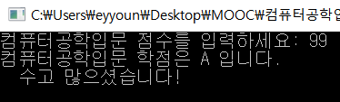
일상 생활 문제 : 성적처리
P대학교 Y교수는 학생들 성적 처리를 고민하고 있다.
학생들의 점수를 입력 받아 점수에 따라 성적을 산출하는 일을 컴퓨터를 활용하여 해결하고자 한다.
성적 산출 방법
점수 | 기호
90 ~ 100 | A
80 ~ 89 | B
70 ~ 79 | C
60 ~ 69 | D
0 ~ 59 | F

Slide 5
조건문(if)
- 조건의 결과(참 또는 거짓)에 따라 프로그램의 흐름을 제어하는 문장
- 어떠한 조건을 만족하면 그에 해당하는 일이 처리되는 문장
expression
참
statement1
if (expression)
statement1;
next_statement;
거짓
next_statement

Slide 6
조건문(if - else)
- if 에서 결과가 거짓인 경우 수행해야 할 문장이 있다면 키워드 else를 사용
expression
참
거짓
if (expression)
{
statement_true;
}
else
{
statement_false;
}
next_statement;
statement_true
statement_false
next_statement

Slide 7

if – else 예제 : 2개의 값을 입력 받아 짝수와 홀수를 판별
#include <stdio.h>
int main(void)
{ int number;
printf("정수 1개를 입력하세요 : ");
scanf("%d", &number);
if (number % 2 == 0)
printf("입력한 %d는 짝수입니다\n", number);
else
printf("입력한 %d는 홀수입니다\n", number);
return 0;
}

Slide 8

if – else 예제 : 2개의 값을 입력 받아 큰 값(max)을 출력
#include <stdio.h>
int main(void)
{ int x, y, max;
printf("Input two integers: ");
scanf("%d%d", &x, &y);
if (x > y)
max = x;
else
max = y;
printf("The maximum value is %d\n", max);
return 0;
}

Slide 9

if – else 예제 : 3개의 값을 입력 받아 가장 작은 값(min)을 출력
#include <stdio.h>
int main(void)
{ int x, y, z, min;
printf("Input three integers: ");
scanf("%d%d%d", &x, &y, &z);
if (x < y)
{
min = x;
}
else
{
min = y;
}
if (z < min)
{
min = z;
}
printf("The minimum value is %d\n", min);
return 0;
}

Slide 10
else if
- 조건 여러 개를 비교하여 조건에 맞는 문장을 수행
- 중첩된 if 문에서 else 이후에 if 문을 실행하는 구문 이용
expression1
참
statement1
if (expression1)
{
statement1;
}
else if (expression2)
{
statement2;
}
else if (expression3)
{
statement3;
}
else
{
statement4;
}
next_statement;
거짓
expression2
참
statement2
거짓
expression3
참
statement3
거짓
statement4
next_statement

Slide 11
일상 생활 문제 : 성적처리
P대학교 Y교수는 학생들 성적 처리를 고민하고 있다.
학생들의 점수를 입력 받아 점수에 따라 성적을 산출하는 일을 컴퓨터를 활용하여 해결하고자 한다.
성적 산출 방법
점수 | 기호
90 ~ 100 | A
80 ~ 89 | B
70 ~ 79 | C
60 ~ 69 | D
0 ~ 59 | F

Slide 12
if – else 예제 : 점수를 입력 받아 성적을 출력
int main(void) {
int csed101 = 0;
printf("컴퓨터공학입문 점수를 입력하세요: ");
scanf("%d", &csed101);
if (csed101 >= 90)
{
printf("컴퓨터공학입문 학점은 A 입니다.\n ");
}
else if (csed101 >= 80)
{
printf("컴퓨터공학입문 학점은 B 입니다.\n ");
}
else if (csed101 >= 70)
{
printf("컴퓨터공학입문 학점은 C 입니다.\n ");
}
else if (csed101 >= 60)
{
printf("컴퓨터공학입문 학점은 D 입니다.\n ");
}
else
{
printf("컴퓨터공학입문 학점은 F 입니다.\n ");
}
printf(" 수고 많으셨습니다!\n ");
return 0;
}

Slide 13
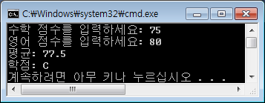
일상 생활 문제 : 성적처리 확장(스스로 실습하기)
P대학교 Y교수는 학생들 성적 처리를 고민하다가 문제를 해결하고 자신감을 얻어 프로그램을 다음과 같이 확장하고자 한다.
수학과 영어 점수를 입력 받아 평균과 학점을 구하는 프로그램으로 확장하고
총점, 평균, 학점 구하는 기능을 각각 함수로 구현해 보는 것은 어떨까요?
성적 산출 방법
점수 | 기호
90 ~ 100 | A
80 ~ 89 | B
70 ~ 79 | C
60 ~ 69 | D
0 ~ 59 | F

Slide 14
조건문 (switch)

Slide 15
목차
Selection (선택) - 조건문
switch-case
예제 프로그램

Slide 16
일상 생활 문제
2월을 제외하고 1~12월의 마지막 날짜는 정해져 있다.
2월의 마지막 날이 어떤 해는 28일, 어떤 해는 29일인 경우가 있는데
년과 월을 입력했을 때 해당하는 월의 마지막 날짜를 알고 싶다면?

Slide 17
else if
- 조건 여러 개를 비교하여 조건에 맞는 문장을 수행
- 중첩된 if 문에서 else 이후에 if 문을 실행하는 구문 이용
expression1
참
statement1
if (expression1)
{
statement1;
}
else if (expression2)
{
statement2;
}
else if (expression3)
{
statement3;
}
else
{
statement4;
}
next_statement;
거짓
expression2
참
statement2
거짓
expression3
참
statement3
거짓
statement4
next_statement

Slide 18
switch
선택해야 할 조건이 여러 개 있을 경우 조건에 맞는 문장을 선택하여 수행
expression value : 정수 또는 정수 수식이어야 함
- switch case : 필수 항목
- break, default : 선택 항목
switch(표현식)의 값을 case 상수식과 차례로 비교하여 (표현식)의 값과 일치하는 상수식이 있는 case문의 문장을 수행하고 break문을 만나면 switch문을 종료
case문 안에 break문을 지정하지 않으면 최초로 break문이 나올 때까지 현재 실행된 문장 이후의 모든 상수식의 문장들을 실행
switch (expression)
{
case value1 :
statement1;
break;
case value2 :
statement2;
break;
default :
statement;
break;
}
next_statement;

Slide 19
switch 실행 순서
1) switch 문의 표현식을 평가
2) 위 표현식에서 계산된 값과 일치하는 상수 값을 갖는 case의 값을 위에서부터 검색
3) 일치된 case 값을 만나면 case 내부의 문장을 실행
4) break를 만나면 switch 문을 종료, 또는 switch 몸체의 마지막 문장을 수행하면 switch 문을 종료
5) 일치된 case 값을 만나지 못하여 default를 만나면 default 내부의 문장을 실행 후 종료
switch (expression)
{
case value1 :
statement1;
break;
case value2 :
statement2;
break;
default :
statement;
break;
}
next_statement;

Slide 20
switch
expression
switch (expression)
{
case value1 :
statement1;
break;
case value2 :
statement2;
break;
default :
statement;
break;
}
next_statement;
Expression == value1
value1
beak;
statement1
Expression != value1
beak 없으면
Expression == value2
value2
beak;
statement2
Expression != value2
beak 없으면
default
beak;
statement

Slide 21
일상 생활 문제 해결 : 윤년(leap year)
2월을 제외하고 1~12월의 마지막 날짜는 정해져 있다.
2월의 마지막 날이 어떤 해는 28일, 어떤 해는 29일인 경우가 있는데
년과 월을 입력했을 때 해당하는 월의 마지막 날짜를 알고 싶다면?
문제 분석하기
2월의 마지막 날이 어떤 해는 28일, 어떤 해는 29일인 경우가 있는데
윤년이란 무엇인가?
윤년을 계산하는 방법 조사하기
컴퓨터를 활용하여 계산하는 방법(알고리즘)을 찾기

Slide 22
일상 생활 문제 분석 : 윤년(leap year)
2월을 제외하고 1~12월의 마지막 날짜는 정해져 있다.
-> 31일 : 1,3,5,7,8,10,12
-> 30일 : 4,6,9,11
2월의 마지막 날이 어떤 해는 28일, 어떤 해는 29일인 경우가 있는데
년과 월을 입력했을 때 해당하는 월의 마지막 날짜를 알고 싶다면?
해결해야 할 문제 중 반복되거나 공통된 특징을 찾아서 자동화

Slide 23
switch 예제 break 역할
switch(month)
{
case 1 :
case 3 :
case 5 :
case 7 :
case 8 :
case 10 :
case 12:
maxDay = 31;
break;
case 4 :
case 6 :
case 9 :
case 11 :
maxDay = 30;
break;
return 0;
}

Slide 24
일상 생활 문제 분석 : 윤년(leap year)
2월을 제외하고 1~12월의 마지막 날짜는 정해져 있다.
-> 31일 : 1,3,5,7,8,10,12
-> 30일 : 4,6,9,11
2월의 마지막 날이 어떤 해는 28일, 어떤 해는 29일인 경우가 있는데
년과 월을 입력했을 때 해당하는 월의 마지막 날짜를 알고 싶다면?
-> 2월 마지막 날은 윤년 계산 결과가 필요함
해결해야 할 문제 중 반복되거나 공통된 특징을 찾아서 자동화

Slide 25
일상 생활 문제 해결 : 윤년(leap year)
문제 분석하기
윤년이란 무엇인가?
태양력에서 2월은 28일까지 있는 것이 평년이다. 그러나 2월을 29일로 둔 해를 윤년이라 하여 치윤법에 따라 400년에 97년을 윤년으로 두고 있다. 이것은 1년의 길이가 365일로 실제보다 0.2422일 짧은 것이므로, 점차 계절과 차이가 발생하게 되는 것을 해결하고자 한 것이다.[네이버 지식백과] 윤년 [leap year, 閏年] (두산백과)

Slide 26
일상 생활 문제 해결 : 윤년(leap year)
문제 분석하기
윤년을 계산하는 방법 조사하기(치윤법)
① 기원 연수가 4로 나누어 떨어지는 해는 우선 윤년으로 하고,
② 그 중에서 100으로 나누어 떨어지는 해는 평년으로 하며,
③ 다만 400으로 나누어 떨어지는 해는 다시 윤년으로 정하였다.

Slide 27
일상 생활 문제 해결 : 윤년(leap year)
문제 분석하기
컴퓨터를 활용하여 계산하는 방법(알고리즘)을 찾기
① 기원 연수가 4로 나누어 떨어지는 해는 우선 윤년으로 하고,
(year % 4 == 0)
② 그 중에서 100으로 나누어 떨어지는 해는 평년으로 하며, // 윤년을 구하려면?
(year % 100 != 0)
③ 다만 400으로 나누어 떨어지는 해는 다시 윤년으로 정하였다.
(year % 400 == 0)

Slide 28
일상 생활 문제 해결 : 윤년(leap year)
① 기원 연수가 4로 나누어 떨어지는 해는 우선 윤년으로 하고,
② 그 중에서 100으로 나누어 떨어지는 해는 평년으로 하며,
③ 다만 400으로 나누어 떨어지는 해는 다시 윤년으로 정하였다.
( (year % 4 == 0)
) ||
(year % 400 == 0)
&&
(year % 100 != 0)
이 조건식이 참이면 2월 29일인 윤년

Slide 29
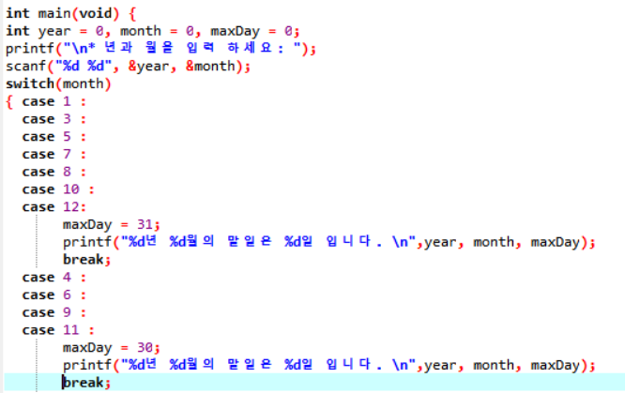
switch 예제 : 윤년 계산

Slide 30
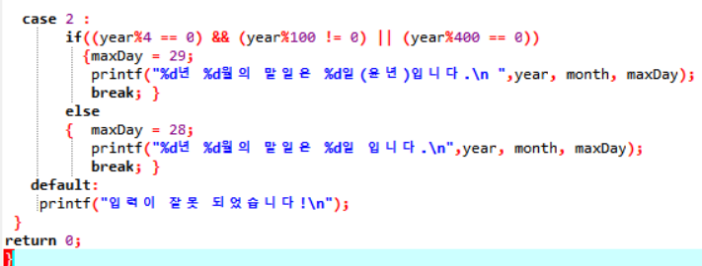
switch 예제 : 윤년 계산

Slide 31
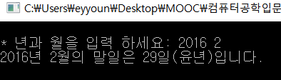
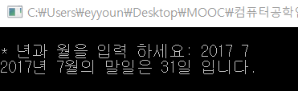
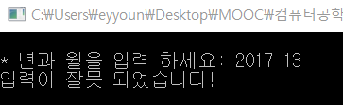
switch 예제 : 윤년 계산 실행 결과

